Slide 1
Rukovalac dokumentima 2021
Metodologija i razvoj softvera
Univerzitet Singidunum
Centar Novi Sad
Softversko i informaciono inženjerstvo

Slide 2
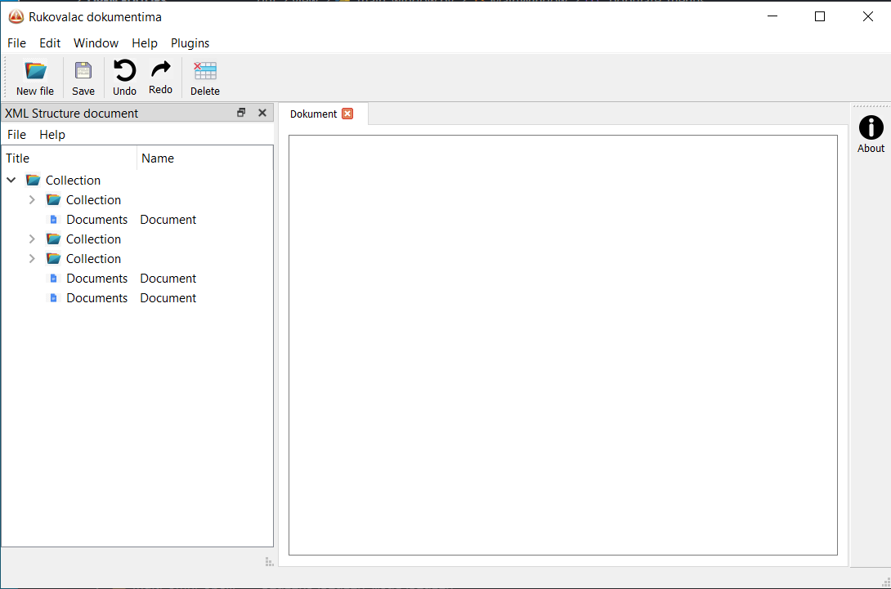
Rukovalac dokumentima

Slide 3
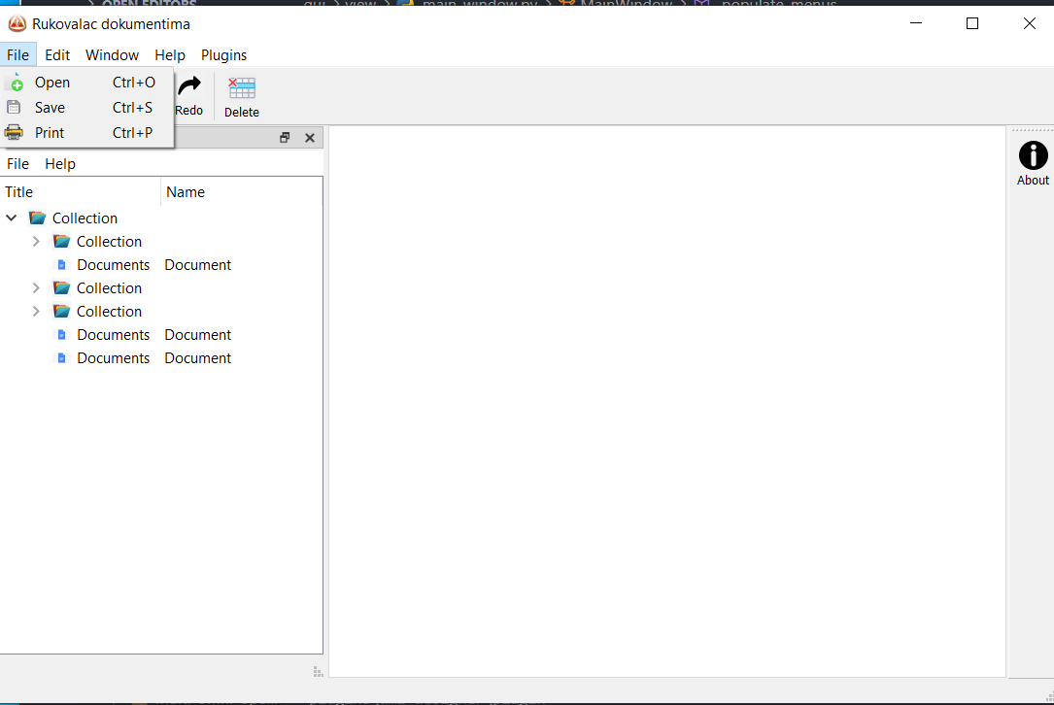
Rukovalac dokumentima - Menu bar

Slide 4
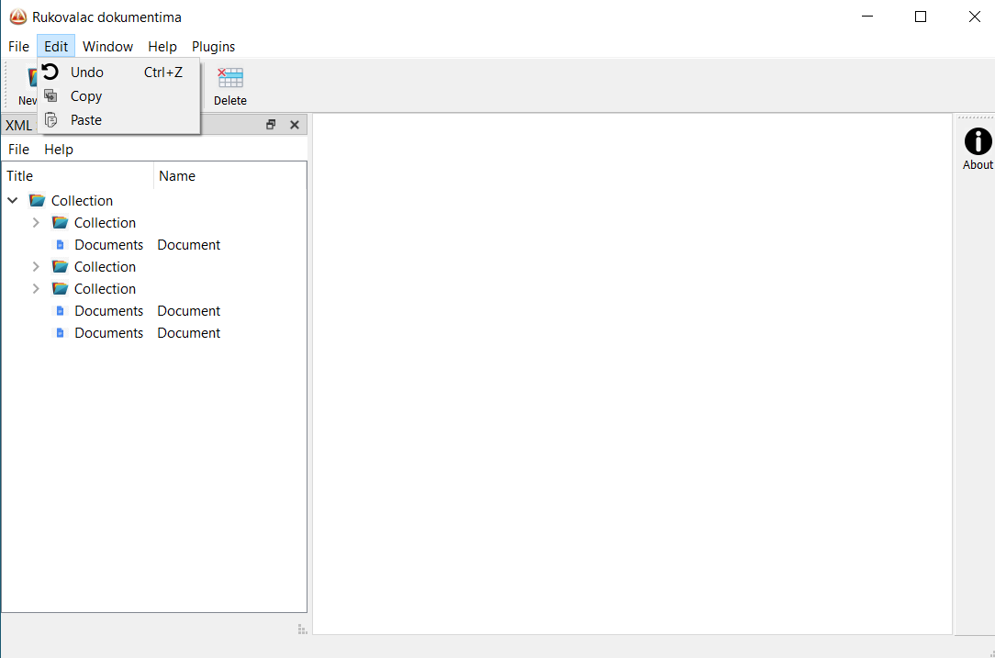
Rukovalac dokumentima - Menu bar

Slide 5
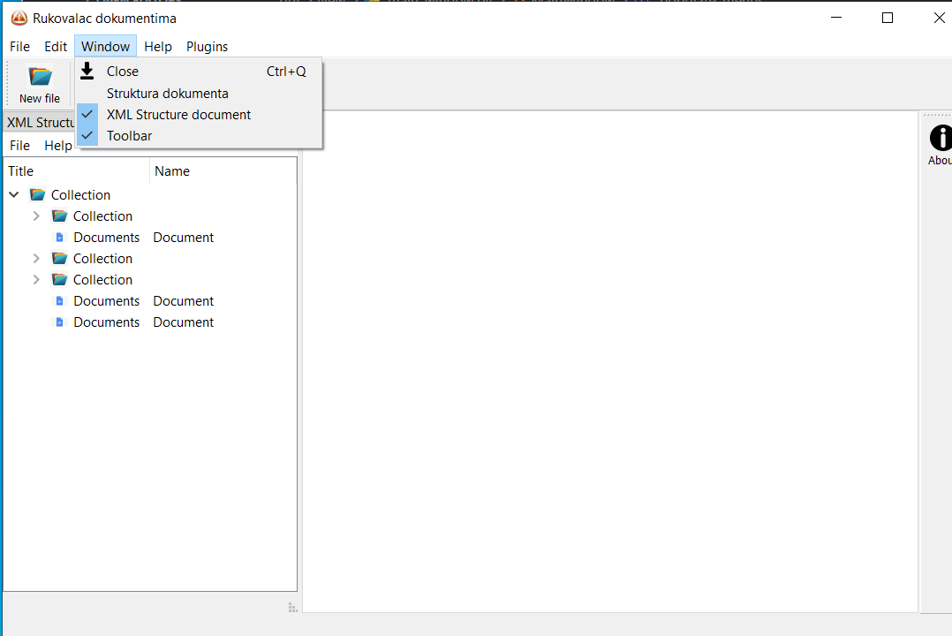
Rukovalac dokumentima - Menu bar

Slide 6
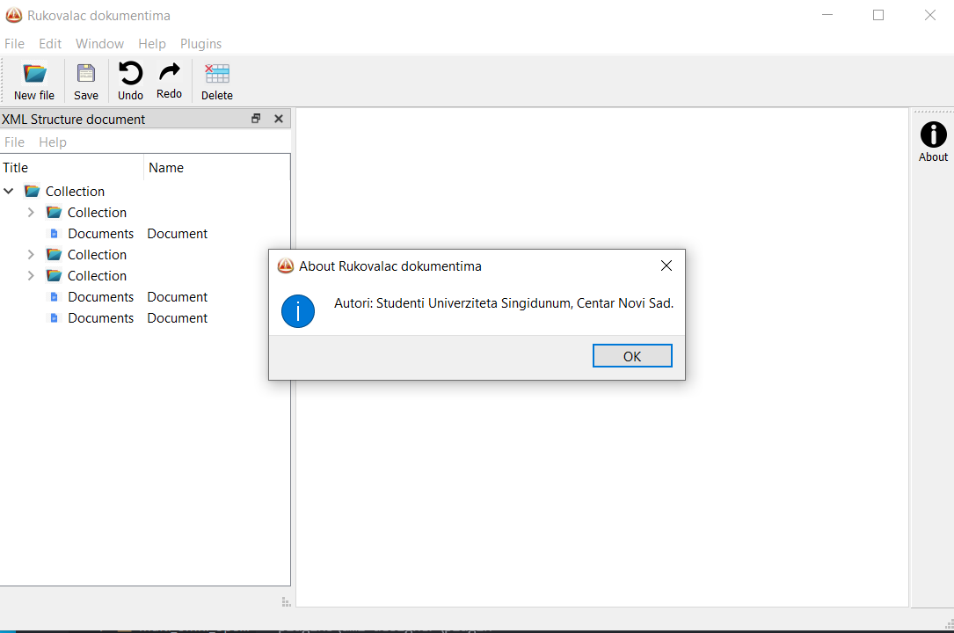
Rukovalac dokumentima - Menu bar

Slide 7
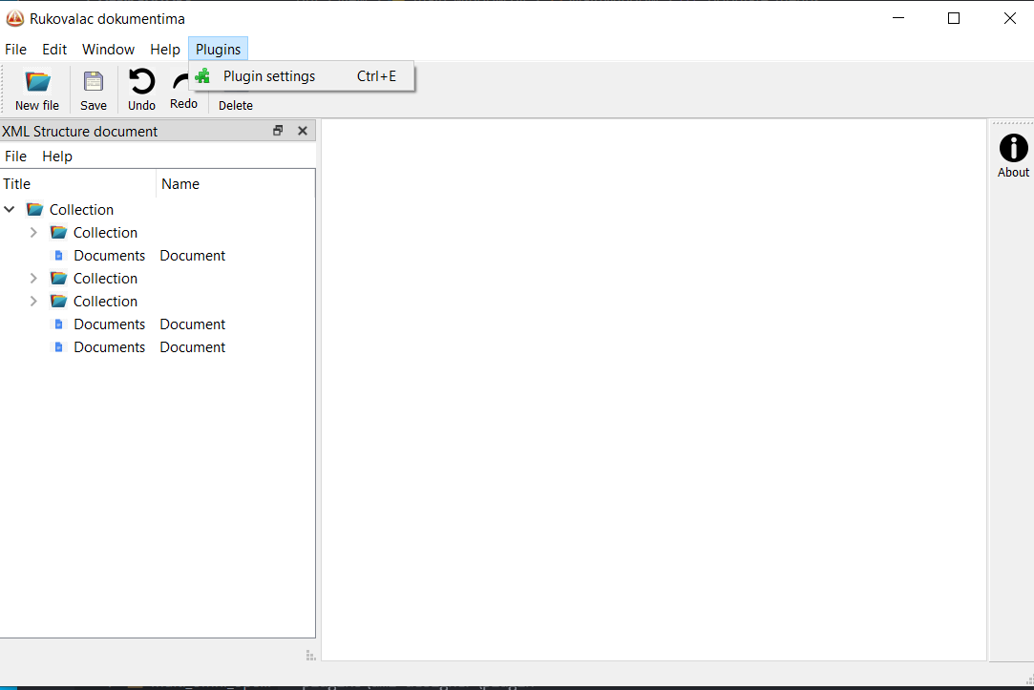
Rukovalac dokumentima - Menu bar

Slide 8
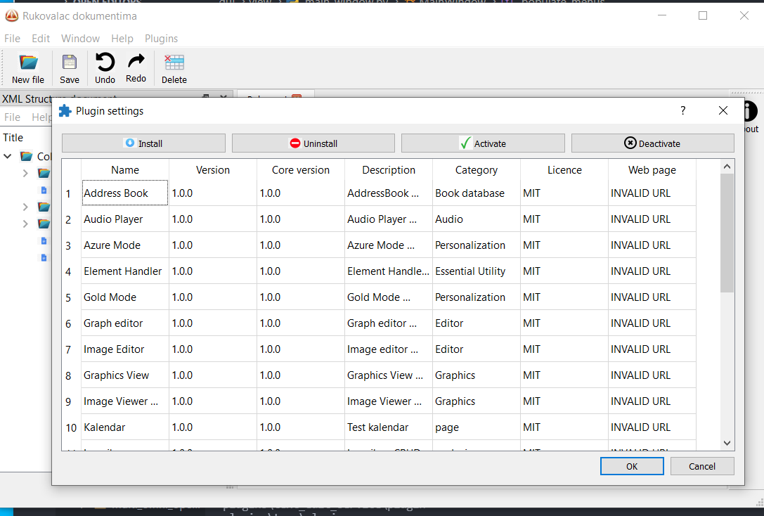
Rukovalac dokumentima - Plugin settings

Slide 9
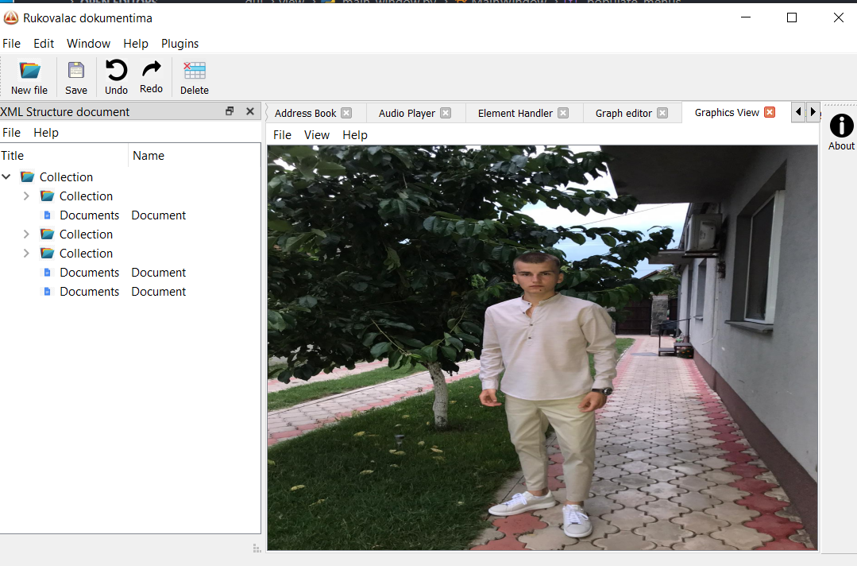
Rukovalac dokumentima - Plugins

Slide 10
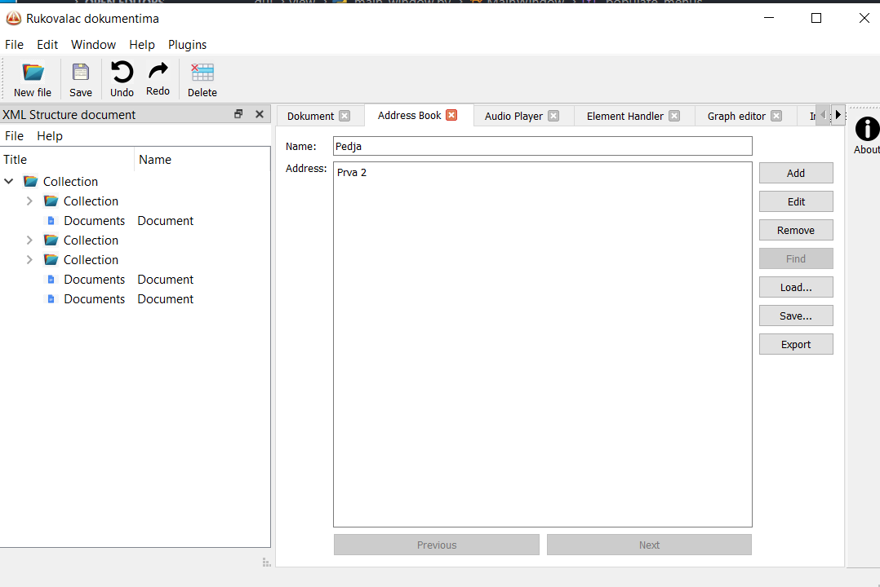
Rukovalac dokumentima - Plugins

Slide 11
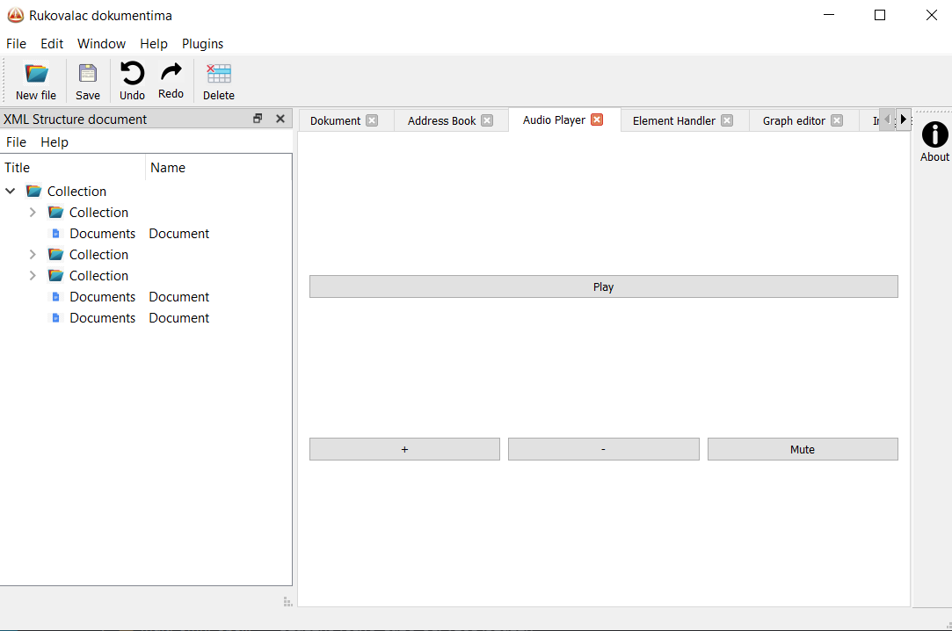
Rukovalac dokumentima - Plugins

Slide 12
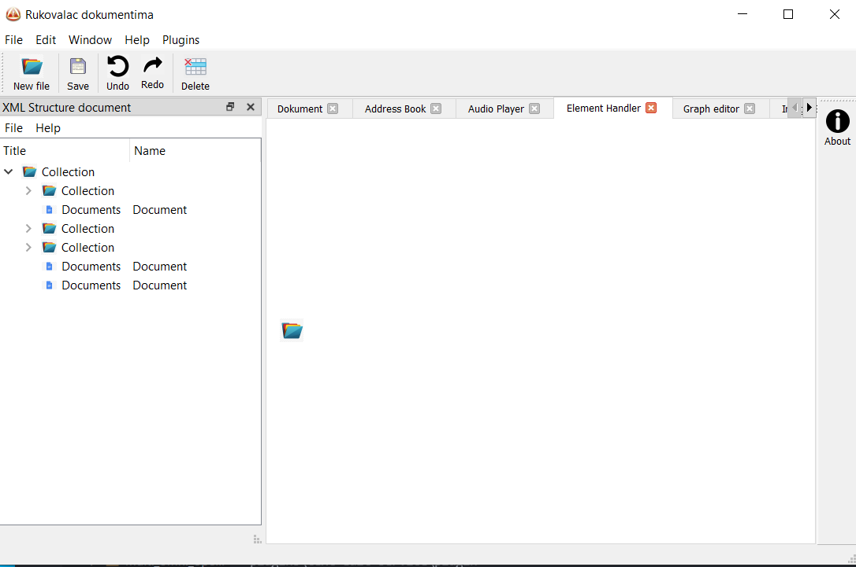
Rukovalac dokumentima - Plugins

Slide 13
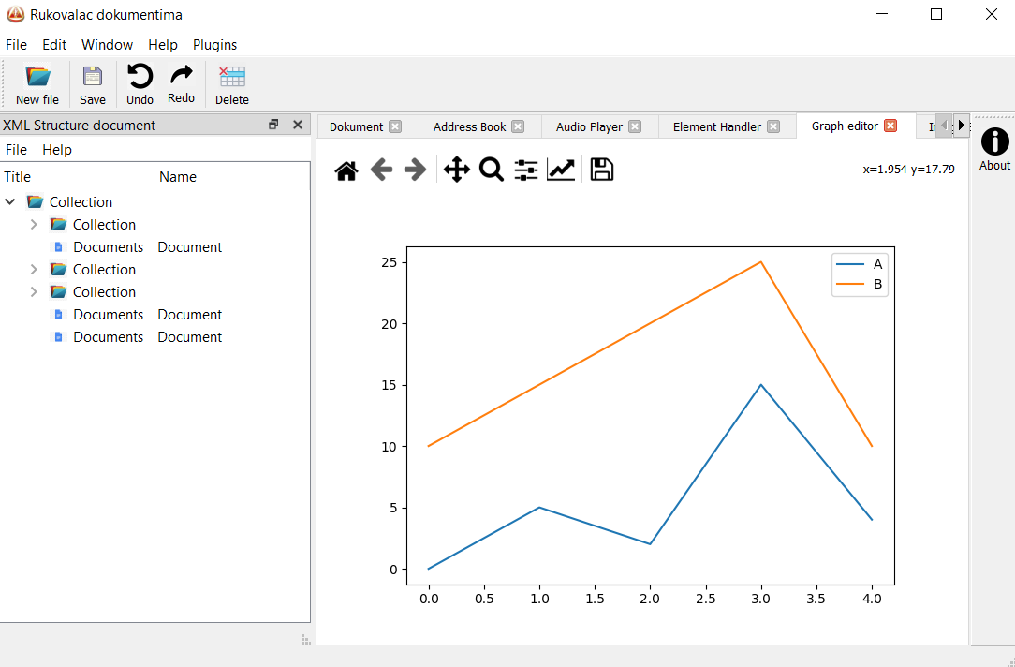
Rukovalac dokumentima - Plugins

Slide 14
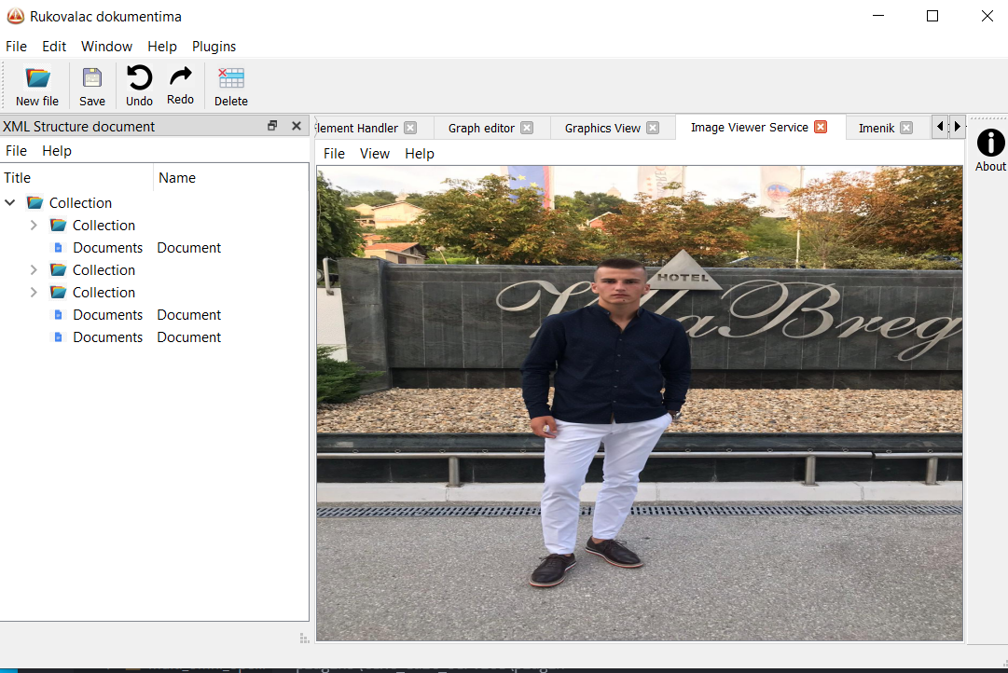
Rukovalac dokumentima - Plugins

Slide 15
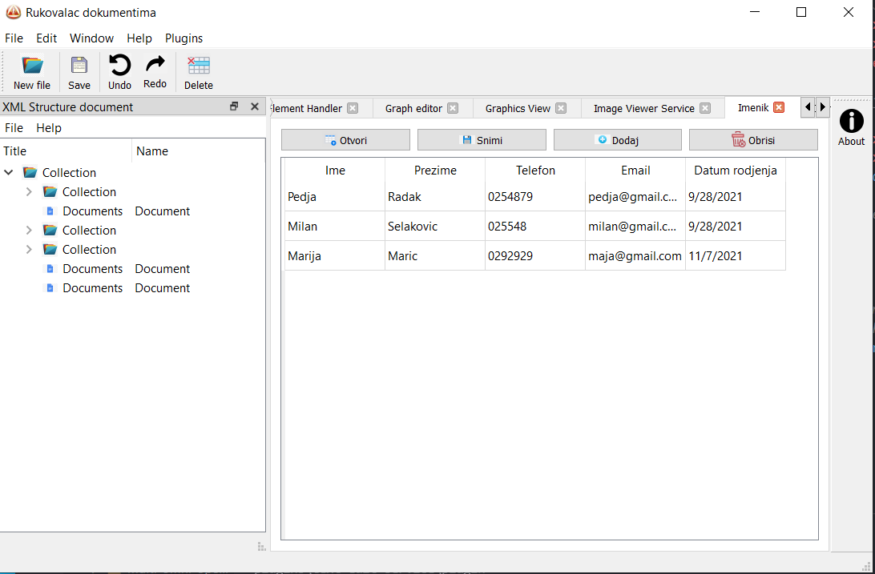
Rukovalac dokumentima - Plugins

Slide 16
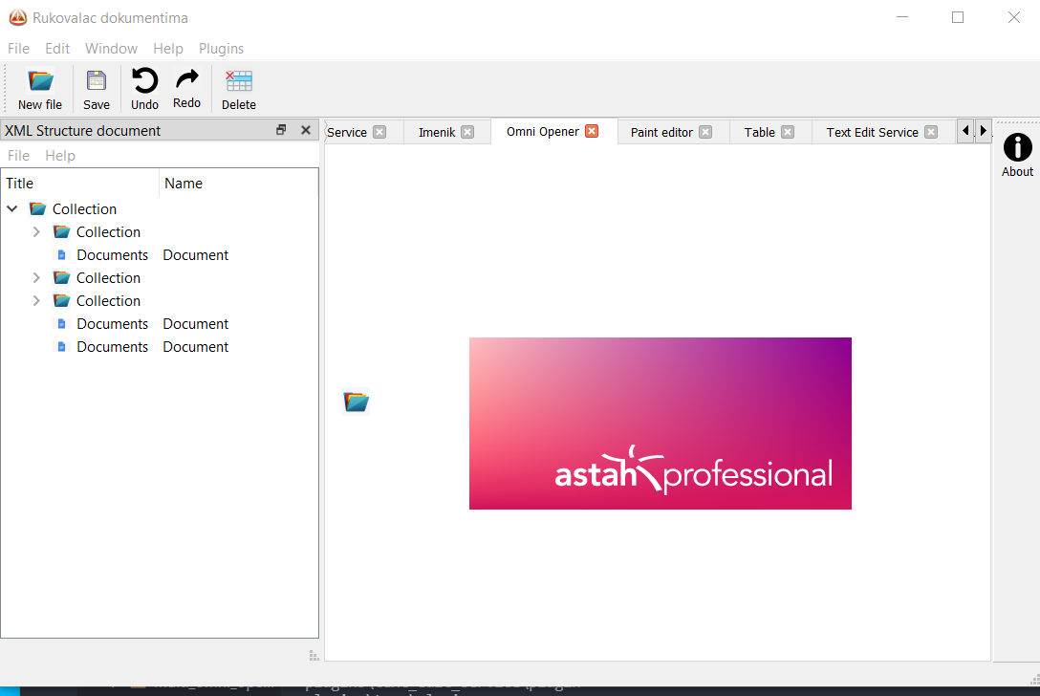
Rukovalac dokumentima - Plugins

Slide 17
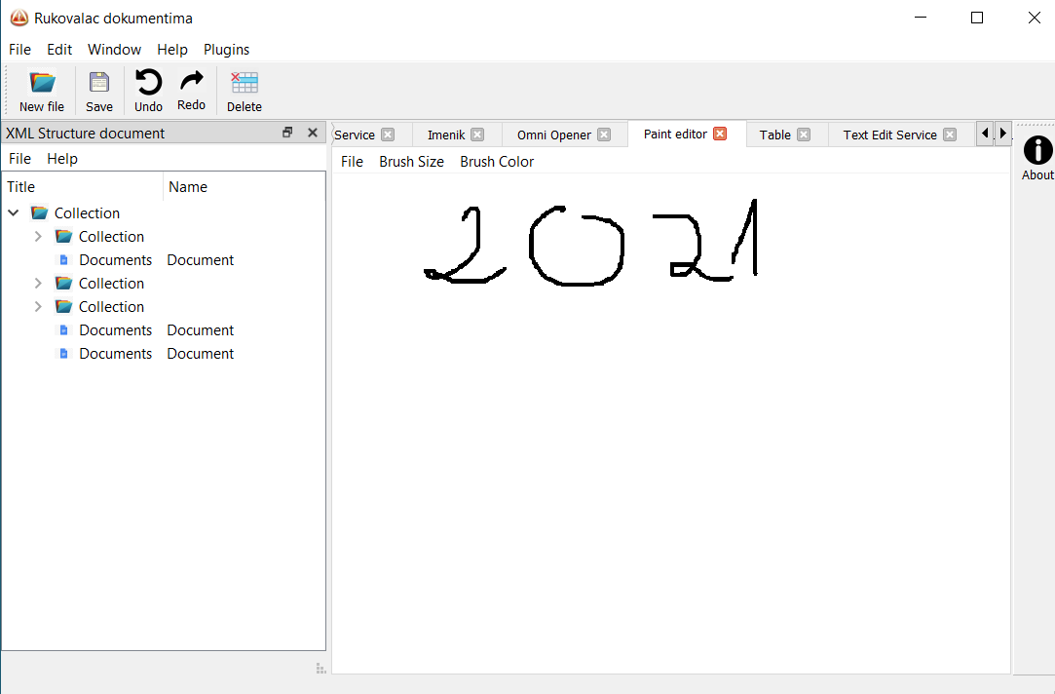
Rukovalac dokumentima - Plugins

Slide 18
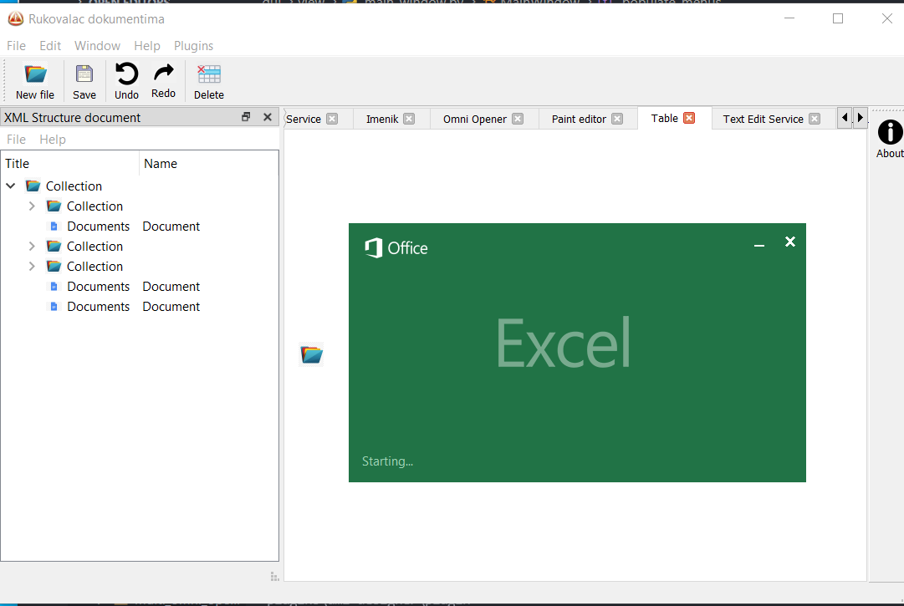
Rukovalac dokumentima - Plugins

Slide 19
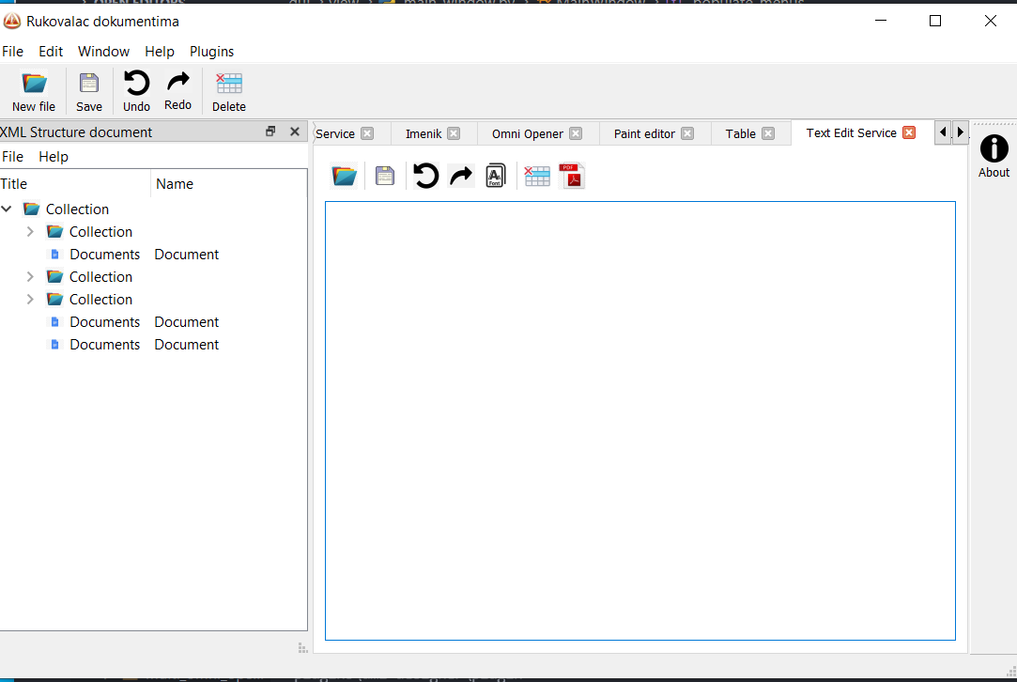
Rukovalac dokumentima - Plugins

Slide 20
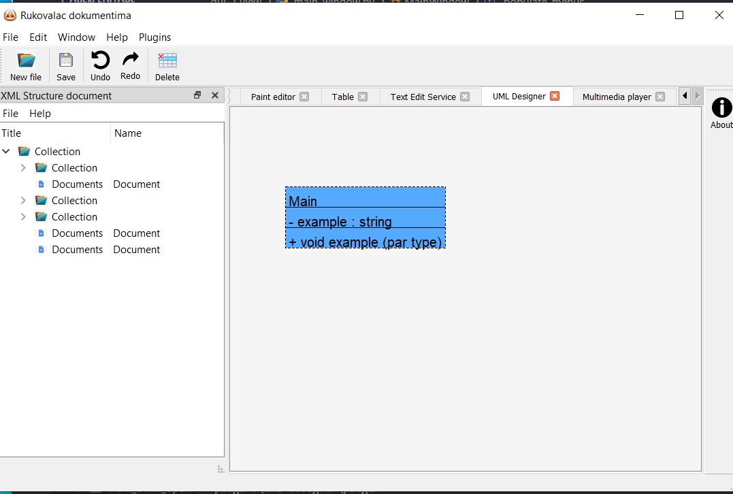
Rukovalac dokumentima - Plugins

Slide 21
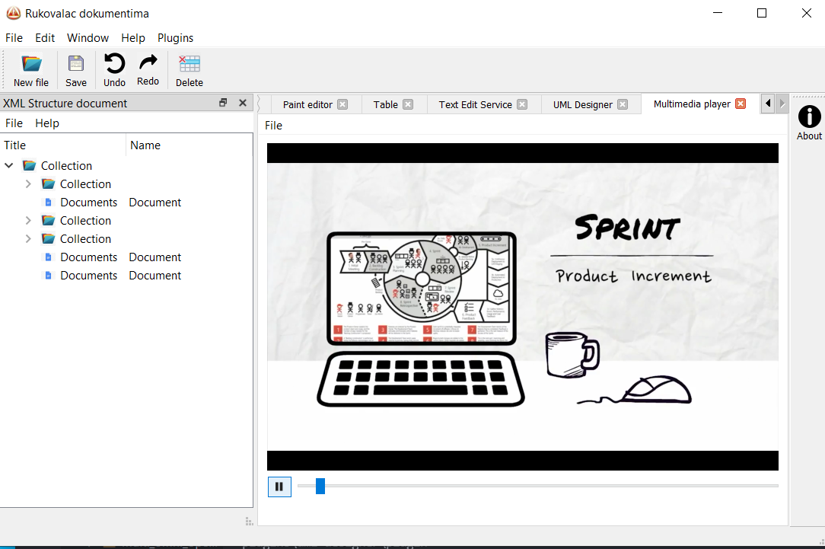
Rukovalac dokumentima - Plugins

Slide 22
Hvala na pažnji!!!
Izvolite sa pitanjima!
TIM6:
Emma Sili
Lena Glišović
Milan Selaković
Predrag Radak

